Slide 1

Conceito
Apresentação do projeto:
CABRA CEGA VR
Tecnologias
Lucas I Minicz 10729972
Sergio K Nomura 10816781
Victor M B 10687520
Cronograma

Slide 2
Conceito
Os jogadores utilizarão seu smartphone como óculos de realidade virtual, e através dele, será passada a imagem captada pela sua câmera para a visão do adversário e vice-versa.

Slide 3
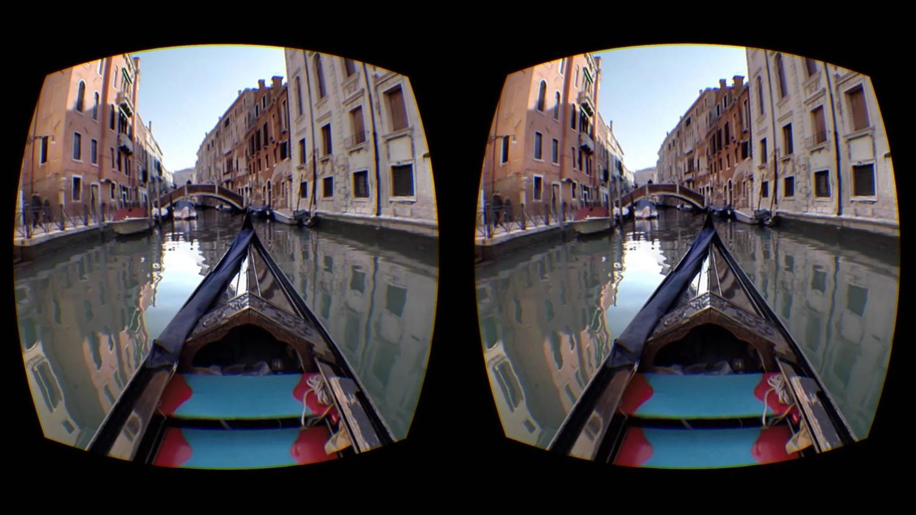
Notes:
Visão do jogador é o próprio mundo real através da câmera.

Slide 4
Tecnologia
REQUISITOS
Smartphone Android, acesso a câmera que filme em ao menos 480p, acesso a Wi-fi, Tela de ao menos 5 polegadas, giroscópio (sensor).
Óculos de realidade virtual (Google CardBoard)
DESENVOLVIMENTO
Android Studio
PC Windows 10, 8-16GB ram, Intel Core i5-i7.
Java
GitHub
PRINCIPAIS DESAFIOS
Geração de imagens VR a partir da câmera
Transferência de imagens da câmera de um smartphone para o outro nos dois sentidos atraves do Wi-fi

Slide 5
SOFTWARE
0. Inicial (Intro)
  Efeitos de intro de jogo.
1. Menu Principal com as funções do jogo
  1.1 - Iniciar Simulação
    Inicia de fato o jogo.
  1.2 - Encontrar Jogador
    Opção necessária para encontrar outro celular e se comunicar.
  1.3 – Opções
  Escolhas de alguns parâmetros do jogo. Como qualidade da imagem e celular pareado.
  1.4 – Instruções
    Tela que contem as instruções principais do jogo, tais como:
    Encontrar um jogador, Iniciar o jogo, Regras da brincadeira.

